Slide 1
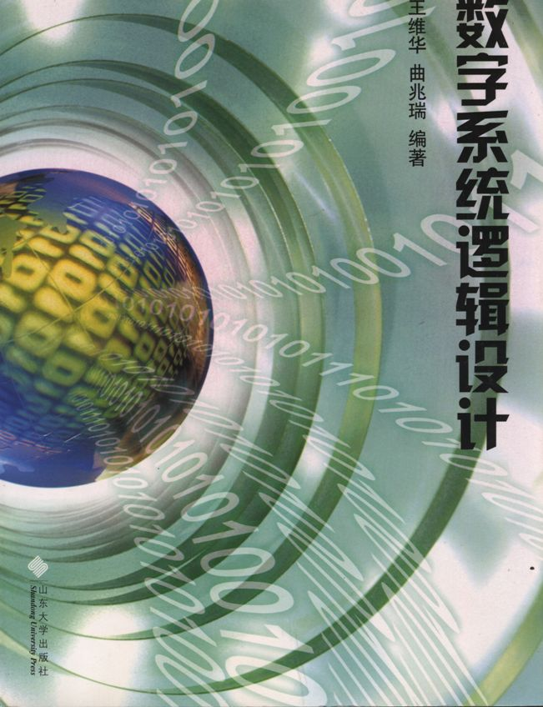
第二章 逻辑代数和函数化简
数字系统逻辑设计
Digital System and Logic Design
主编：王维华、曲兆瑞
山东大学出版社
主讲人：张瑞华
山东大学 计算机科学与技术学院

Slide 2

内容提要
2.1 逻辑代数和逻辑门
2.2 基本定律、公式和规则
2.3 代数法化简逻辑函数
2.4 卡诺图法化简逻辑函数
2.5 多输出函数的化简

Slide 3
2.4 逻辑函数的标准形式
最小项及最小项表达式
最大项
卡诺图的结构
逻辑函数的卡诺图表示
用卡诺图法化简逻辑函数

Slide 4

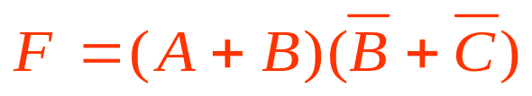

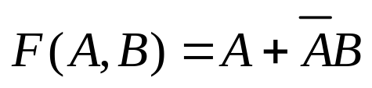

逻辑函数的标准形式
有“积之和”与“和之积”两种基本表达形式
  如 是“积之和”的形式，又称“与－或”表达式；
  而 则是“和之积”的形式，又称“或－与”表达式。
基本表达式形式不是唯一的
  例如
请注意

Slide 5

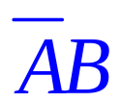
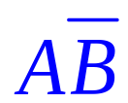
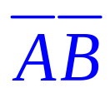
2.4.1 最小项及最小项表达式
1 最小项(minterm)定义
在一个具有n个变量的逻辑函数中，如果一个与项包含了所有n个的变量，而且每个变量都是以原变量或反变量的形式作为因子出现且仅出现一次，那么这样的与项就称为该逻辑函数的一个最小项。
常用m表示最小项
例如：2个变量A、B的最小项
对于n个变量的全部最小项共有2^{n}个。

Slide 6
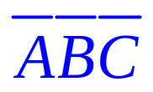
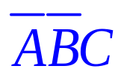
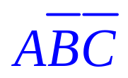
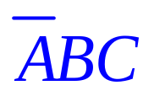
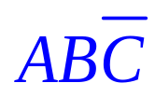
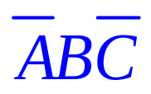
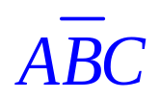

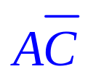

例如，在三变量的逻辑函数F（A、B、C）中，它们组成的八个乘积项即 、 、 、 、 、 、 、 都符合最小项的定义。因此，我们把这八个与项称为三变量逻辑函数F（A、B、C）的最小项。
除此之外 ，还有 、 等与项，都不满足最小项的定义，所以，都不是三变量逻辑函数F（A、B、C）的最小项。

Slide 7


最小项编号
为了表达方便，人们通常用m_{i}表示最小项，其下标i为最小项的编号。
编号的方法是：最小项中的原变量取1，反变量取0，则最小项取值为一组二进制数，其对应的十进制数便为该最小项的编号。
如三变量最小项 对应的变量取值为100，它对应的十进制数为4，因此，最小项 的编号为m₄。其余最小项的编号以此类推。
值得注意的是，在规定n变量最小项的编号时，对变量的排列顺序是重要的。例如，把 记作m₄。其中隐含了A是最高位，而C是最低位这一排列顺序。

Slide 8







2 最小项的性质
A | B | C |  |  |  |  |  |  |  | ABC
0 | 0 | 0 | 1 | 0 | 0 | 0 | 0 | 0 | 0 | 0
0 | 0 | 1 | 0 | 1 | 0 | 0 | 0 | 0 | 0 | 0
0 | 1 | 0 | 0 | 0 | 1 | 0 | 0 | 0 | 0 | 0
0 | 1 | 1 | 0 | 0 | 0 | 1 | 0 | 0 | 0 | 0
1 | 0 | 0 | 0 | 0 | 0 | 0 | 1 | 0 | 0 | 0
1 | 0 | 1 | 0 | 0 | 0 | 0 | 0 | 1 | 0 | 0
1 | 1 | 0 | 0 | 0 | 0 | 0 | 0 | 0 | 1 | 0
1 | 1 | 1 | 0 | 0 | 0 | 0 | 0 | 0 | 0 | 1
最小项编号 |  |  | m₀ | m₁ | m₂ | m₃ | m₄ | m₅ | m₆ | m₇
（1）对于任意一个最小项，有且仅有一组变量取值使其值为1，而其余各种变量取值均使它的值为0。
推论：不同最小项，使其值为1的变量取值也不相同。
（2）对于变量的任意一组取值，任意两个不同最小项的乘积均为0。
（3）对于变量的任意一组取值，全体最小项的和恒为1 。

Slide 9
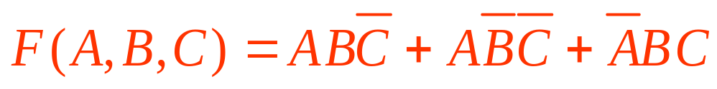
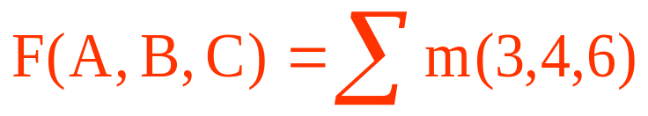
3）最小项表达式
由最小项的逻辑或的形式构成的逻辑函数表达式称之为逻辑函数的最小项表达式，也称为标准与或表达式。
如：
=m₆+m₄+m₃
又记为：
这是一个三变量逻辑函数，其变量按（A，B，C）
排列，函数本身由3个最小项构成。上述表达式即
为逻辑函数的最小项之和的标准形式。

Slide 10
4 最大项
1）最大项定义
在一个具有n变量的逻辑函数中，如果一个或项包含了所有n个的变量，而且每个变量都是以原变量或反变量的形式作为一个因子仅出现一次，那么这样的或项就称为该逻辑函数的一个最大项。对于n个变量的全部最大项共有2^{n}个。

Slide 11








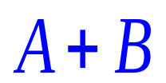
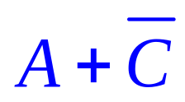
例如，在三变量的逻辑函数F（A、B、C）中，它们组成的八个和项即
都符合最大项的定义。因此，我们把这八个或项称为三变量逻辑函数F（A、B、C）的最大项。
除此之外，还有 、 等或项，都不满足最大项的定义，所以，都不是三变量逻辑函数F（A、B、C）的最大项。

Slide 12
2）最大项的性质
逻辑函数的最大项具有下列性质：
（1）对于任意一个最大项，有且仅有一组变量取值使其值为0，而其余各种变量取值均使它的值为1。
（2）不同最大项，使其值为0的变量取值也不相同。
（3）对于变量的任意一组取值，任意两个不同最大项的和均为1。
（4）对于变量的任意一组取值，全体最大项的积恒为0。
（1-<number>）

Slide 13
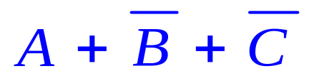

3）最大项编号
最大项编号用M_{i}表示最大项，其下标i为最大项的编号。编号的方法是：最大项中的原变量取0，反变量取1，则最大项取值为一组二进制数，其对应的十进制数便为该最大项的编号。
如 三变量最大项对应的变量取值为011，它对应的十进制数为3，
因此， 最大项的编号为M₃。其余最大项的编号以此类推
（1-<number>）

Slide 14
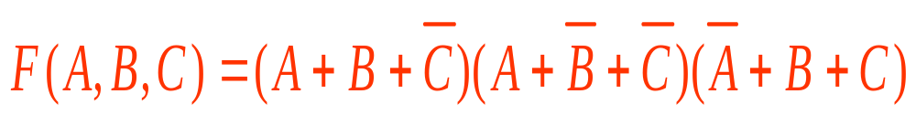
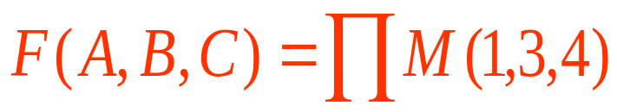
4）最大项之积的标准形式
由最大项的逻辑与的形式所构成的逻辑函数表达式称之为逻辑函数的最大项之积的标准形式。如：
=M₁M₃M₄
又记为：
是一个三变量逻辑函数，其变量按（A，B，C）
排列，函数本身由3个最大项构成。上述表达式
即为逻辑函数的最大项之积的标准形式。

Slide 15

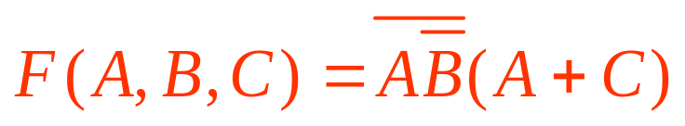
将逻辑函数展开为最小项表达式
(1) 利用公式
将函数
展开为最小项表达式
通过求解下面的例题来学习该方法的具体应用。
例 将函数
展开为最小项表达式。

Slide 16
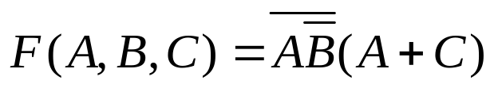







解：
………… 将函数式变换为一般“与－或”表达式
… 运用公式
变换为
最小项之和的形式
3
1
7
6
=m₁+m₃+m₆+m₇ =

Slide 17
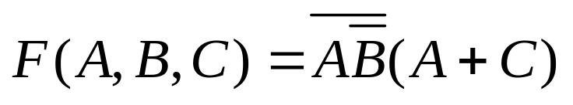
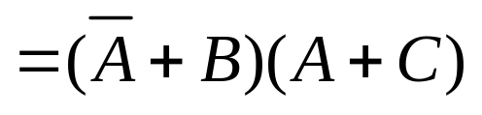
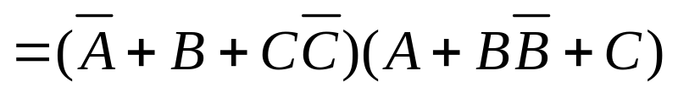


（2）求最大项之积的标准形式
……… 将函数式变换为
一般 “或—与”表达式
分配律
…运用
公式 变换为最大项之积的形式
=M₀·M₂·M₄·M₅
=

Slide 18
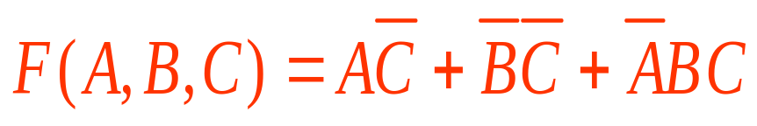
(2)利用真值表展开为两种标准形式
同样，我们通过例题来学习该方法的具体步骤。
例 将函数 展开为最小项之和的标准形式。

Slide 19
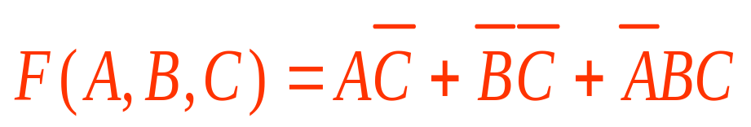

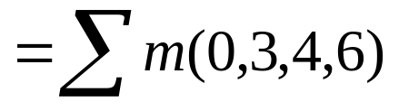
函数F的真值表
A B C | F | A B C | F
0 0 0 |  | 1 0 0
0 0 1 |  | 1 0 1
0 1 0 |  | 1 1 0
0 1 1 |  | 1 1 1
1
1
0
1
0
0
0
1
由表可知：
m₀+m₃+m₄+m₆

Slide 20
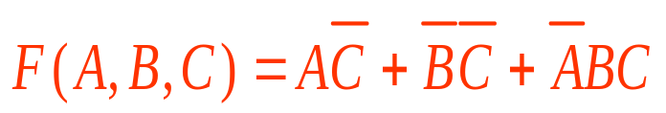
A B C | F | A B C | F
0 0 0 |  | 1 0 0
0 0 1 |  | 1 0 1
0 1 0 |  | 1 1 0
0 1 1 |  | 1 1 1
1
1
0
1
0
0
0
1
=m₀+m₃+m₄+m₆
结论：
利用真值表求最小项之和标准形式的方法：
观察真值表，找出函数F为1的各项，作函数对应这些项的最小项，对于输入变量为1，则取输入变量本身，若输入变量为0，则取其反变量，再取这些最小项之和，即为所求函数的最小项之和标准形式。

Slide 21
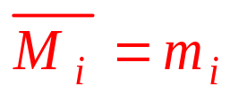

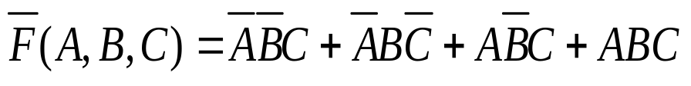
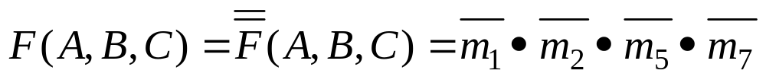
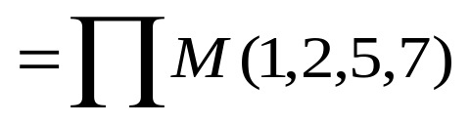
（2）求最大项之积的标准形式
因为
，
即：n变量的同一编号的最小项与最大项之间是互补的（读者可自行证明）。
又因为：
(由真值表可得)
=m₁+m₂+m₅+m₇
所以
=M₁·M₂·M₅·M₇
很明显，每个最大项对应真值表为0的某项。
（1-<number>）

Slide 22
结论：
利用真值表求最大项之积标准形式的方法：观察真值表，找出函数F为0的各项，作函数对应这些项的最大项，对于输入变量为0，则取输入变量本身，若输入变量为1，则取其反变量，再取这些最大项之积，即为所求函数的最大项之积标准形式。
（1-<number>）

Slide 23
用代数的方法化简应使得逻辑函数式包含的项数以及变量数最少为原则；
对于化简的结果，尤其较为复杂的结果，通常难于判断是否最简，因此
我们还常常使用卡诺图的方法来化简逻辑函数。

Slide 24
2.4.2 卡诺图结构
输入变量
卡诺图是一种矩形方格图，图中的每个方格对应一个最小项，并且任意两个相邻方格所对应的最小项只有一个变量不同。
B
0
1
A
0
1
1
1
1
0
卡诺图的每一个方块（最小项）代表一种输入组合，并且把对应的输入组合注明在阵列图的上方和左方。

Slide 25
1 卡诺图的画法：
（二输入变量）
输入变量
B
0
1
A
A B Y
0 0 1
0 1 0
1 0 1
1 1 0
0
1
0
1
1
0
输出变量Y的值
最小项: 输入变量的每一种组合。

Slide 26
卡诺图的画法（三输入变量）
A B C Y
0 0 0 0
0 0 1 0
0 1 0 0
0 1 1 0
1 0 0 0
1 0 1 1
1 1 0 1
1 1 1 1
逻辑相邻：相邻单元输入变量的取值只能有一位不同。
输入变量
BC
A
00
01
11
10
0
0
0
0
0
1
0
1
1
1
输出变量Y的值

Slide 27
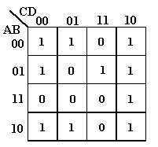
四输入变量卡诺图
只有一位不同
逻辑相邻

Slide 28
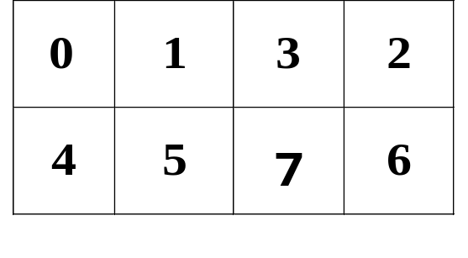
有时为了方便，用二进制对应的十进制表示单元格的编号。单元格的值用函数式表示。
A B C 十进制数
0 0 0 0
0 0 1 1
0 1 0 2
0 1 1 3
1 0 0 4
1 0 1 5
1 1 0 6
1 1 1 7
F( A , B , C )=Σ( 1 , 2 , 4 , 7 )
BC
00
01
11
10
A
0
1
BC
00
01
11
10
A
0
0
1
0
1
1
1
0
1
0

Slide 29
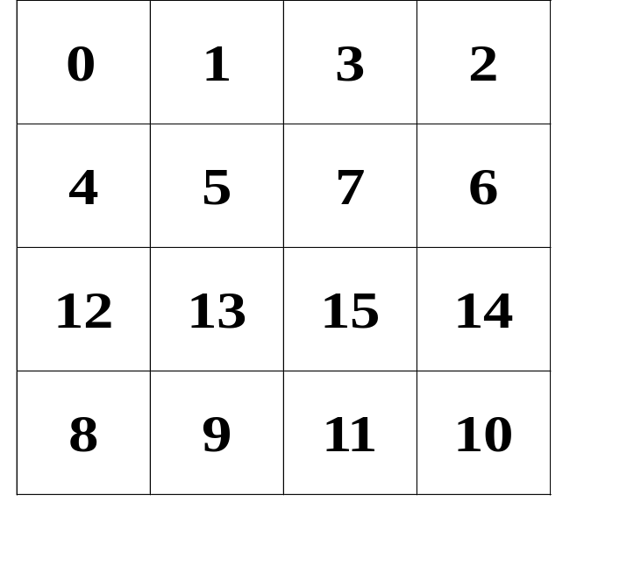
A B C D
0 0 0 0 0
1 0 0 0 1
2 0 0 1 0
3 0 0 1 1
4 0 1 0 0
5 0 1 0 1
6 0 1 1 0
7 0 1 1 1
8 1 0 0 0
A B C D
9 1 0 0 1
10 1 0 1 0
11 1 0 1 1
12 1 1 0 0
13 1 1 0 1
14 1 1 1 0
15 1 1 1 1
CD
00
01
11
10
AB
00
01
11
10
四变量卡诺图单元格的编号

Slide 30
四种表示方式的相互转换
2、真值表↔卡诺图
二变量卡诺图
真值表
A B Y
0 0 1
0 1 1
1 0 1
1 1 0
0
B
A
1
0
1
1
1
1
0

Slide 31
3、真值表、卡诺图↔逻辑代数式
方法:将真值表或卡诺图中为1的项相加,写成 “与或式”。
真值表
A B Y
0 0 1
0 1 1
1 0 1
1 1 0
AB
0
AB
B
A
1
0
1
1
1
1
0
AB
Y=AB+AB+AB
此逻辑代数式并非是最简单的形式，实际上此真值表是与非门的真值表，其逻辑代数式为Y=AB因此，有一个化简问题。

Slide 32
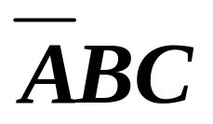
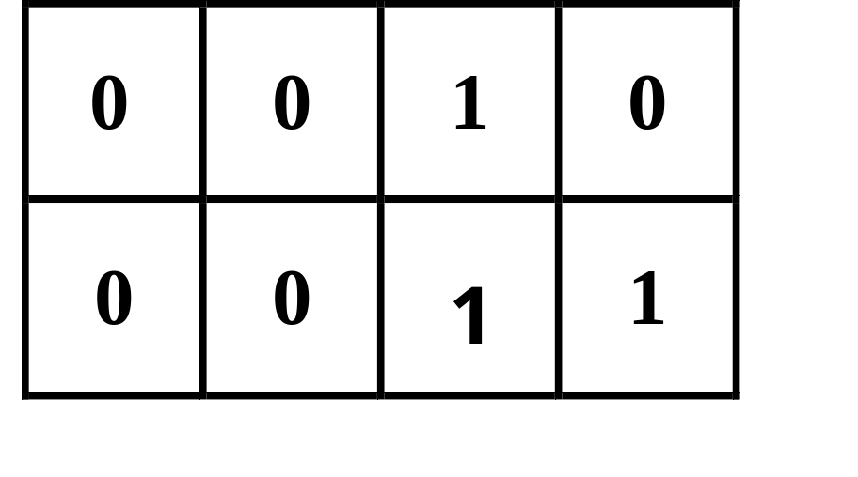
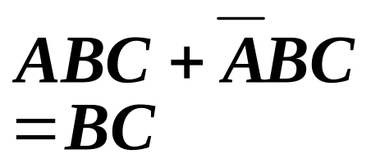
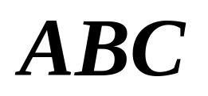
卡诺图化简函数
BC
00
01
11
10
A
0
1

Slide 33
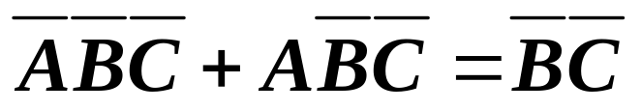

若两个最小项中只有一个变量以原、反状态相区别，则称它们为逻辑相邻。
逻辑相邻
逻辑相邻的项可以
合并，消去一个因子

Slide 34
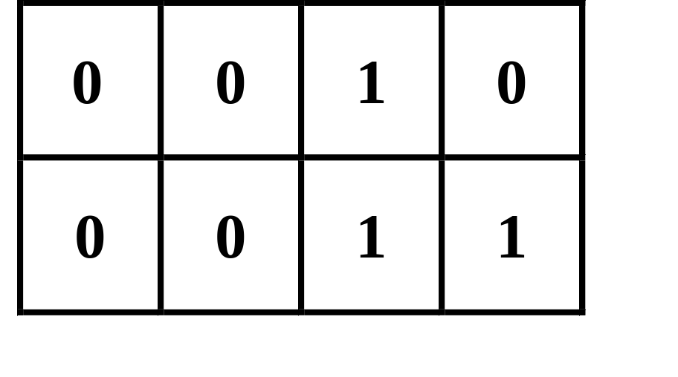
BC
00
01
11
10
A
0
?
AB
1

Slide 35
BC
BC
00
01
11
10
A
0
AB
1
F=AB+BC

Slide 36
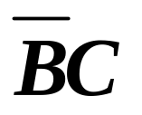
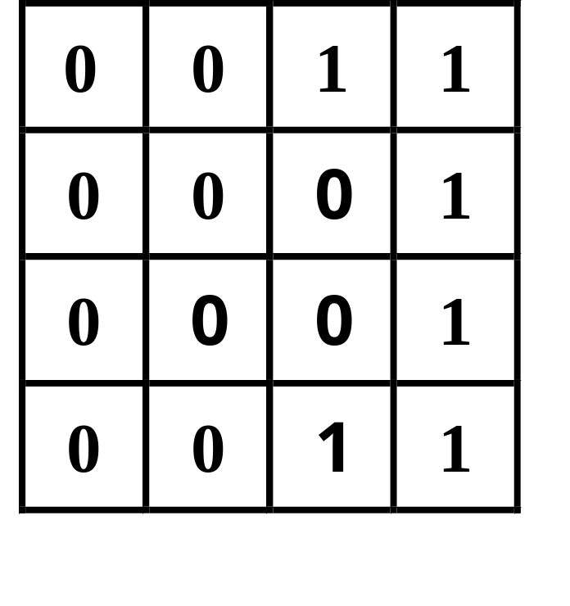
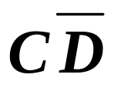
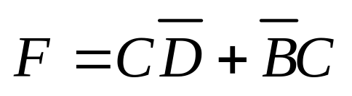
边角也相邻
CD
00
01
11
10
AB
00
01
11
10

Slide 37
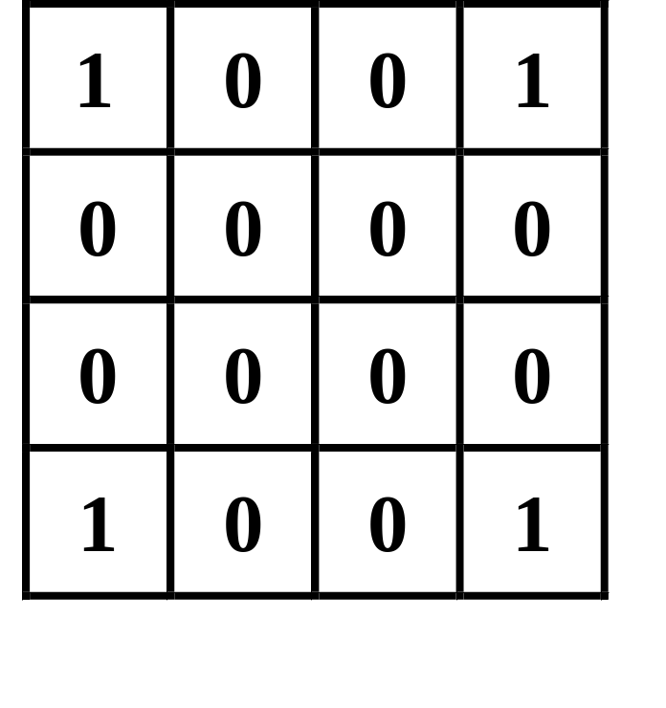
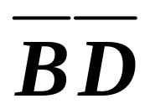

边角也相邻
CD
00
01
11
10
AB
00
01
11
10

Slide 38
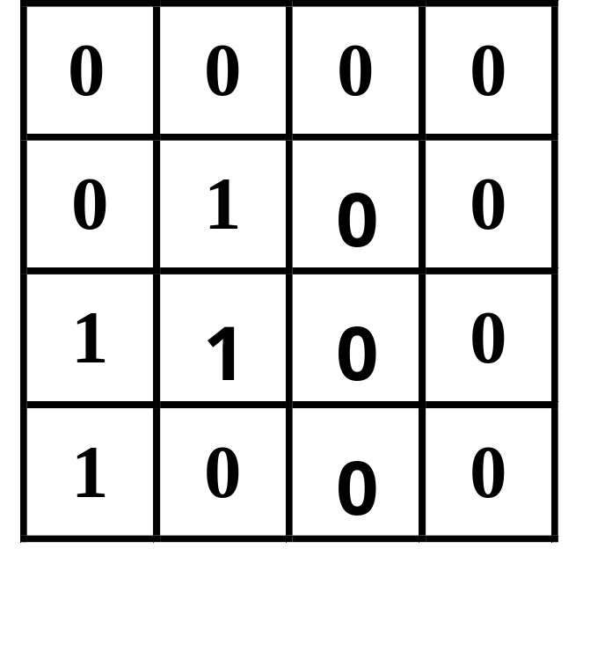
CD
00
01
11
10
AB
00
01
11
10
不是矩形

Slide 39

利用卡诺图化简的规则：
（1）相邻单元的个数是2^{N}个，并组成矩形时，可以合并。
CD
00
01
11
10
AB
00
01
AD
11
10

Slide 40
（2）先找面积尽量大的组合进行化简，可以
减少更多的因子。
（3）各最小项可以重复使用。
（4）所有的1都被圈过后，化简结束。
（5）化简后的逻辑式是各化简项的逻辑和。

Slide 41



例：化简
F(A,B,C,D)=Σ(0,2,3,5,6,8,9,10,11, 12,13,14,15)
CD
00
01
11
10
AB
00
01
11
A
10

Slide 42
如何最简： 圈的数目越少越简；圈内的最小项越多越简。
特别注意：卡诺图中所有的 1 都必须圈到， 不能合并的 1 必须单独画 圈。
例：
将Y1=AC+AC+BC+BC 化简为最简与或式。
Y
BC
Y
BC
00
01
11
10
A
00
01
11
10
A
0
1
1
0
1
1
0
1
1
0
1
1
1
1
1
1
1
1
0
1
1
1
0
1
Y1 =
A
B
+
A
C
+
BC
Y1 =
A
+
B
C
+
A
B
C
上两式的内容不相同，但函数值一定相同。
此例说明，一逻辑函数的化简结果可能不唯一。

Slide 43
例：将Y₂=Σ (m₀ m₂ m₄ m₆ m₈ ~ m₁₅ )化简为最简与或式。
Y2
CD
AB
00
01
11
10
Y₂ =
A
+
D
00
1
0
0
1
01
1
0
0
1
此例说明，为了使化简结果最简，可以重复利用最小项。
11
1
1
1
1
10
1
1
1
1
Y2
CD
AB
00
01
11
10
例：用圈 0 法化简Y2。
00
1
0
0
1
解：若卡诺图中1的数目远远大于0的数目，可用圈 0 的方法。
01
1
0
0
1
11
1
1
1
1
10
1
1
1
1
Y₂
= AD
Y₂
= AD
=A+D

Slide 44



例：
注意： 圈画完后，要检查每个分组（即圈）是否至少存在一个“1”是自己独有的，否则，该分组去掉。
（1-<number>）

Slide 45



2.4.5 多变量函数的卡诺图化简
多变量函数：多于4个变量的逻辑函数
1
1
5变量函数F(ABCDE)的卡诺图

Slide 46



2.4.5 多变量函数的卡诺图化简
6变量函数F(ABCDEF)的卡诺图
1
1
相邻性不够直观
分组操作困难
6变量以上的卡诺图很少使用

Slide 47



2.4.5 多变量函数的卡诺图化简
对称循环相邻
1
1
1
1
1
1
1
1
1
1
1
1
1
1
1
局部循环相邻
对称循环相邻

Slide 48
内容提要
2.1 逻辑代数和逻辑门
2.2 基本定律、公式和规则
2.3 代数法化简逻辑函数
2.4 卡诺图法化简逻辑函数
2.5 多输出函数的化简

Slide 49
作业
练习二
  9.(2)(5)
  10.（3）(4)(5)（9）(10)

